Slide 1

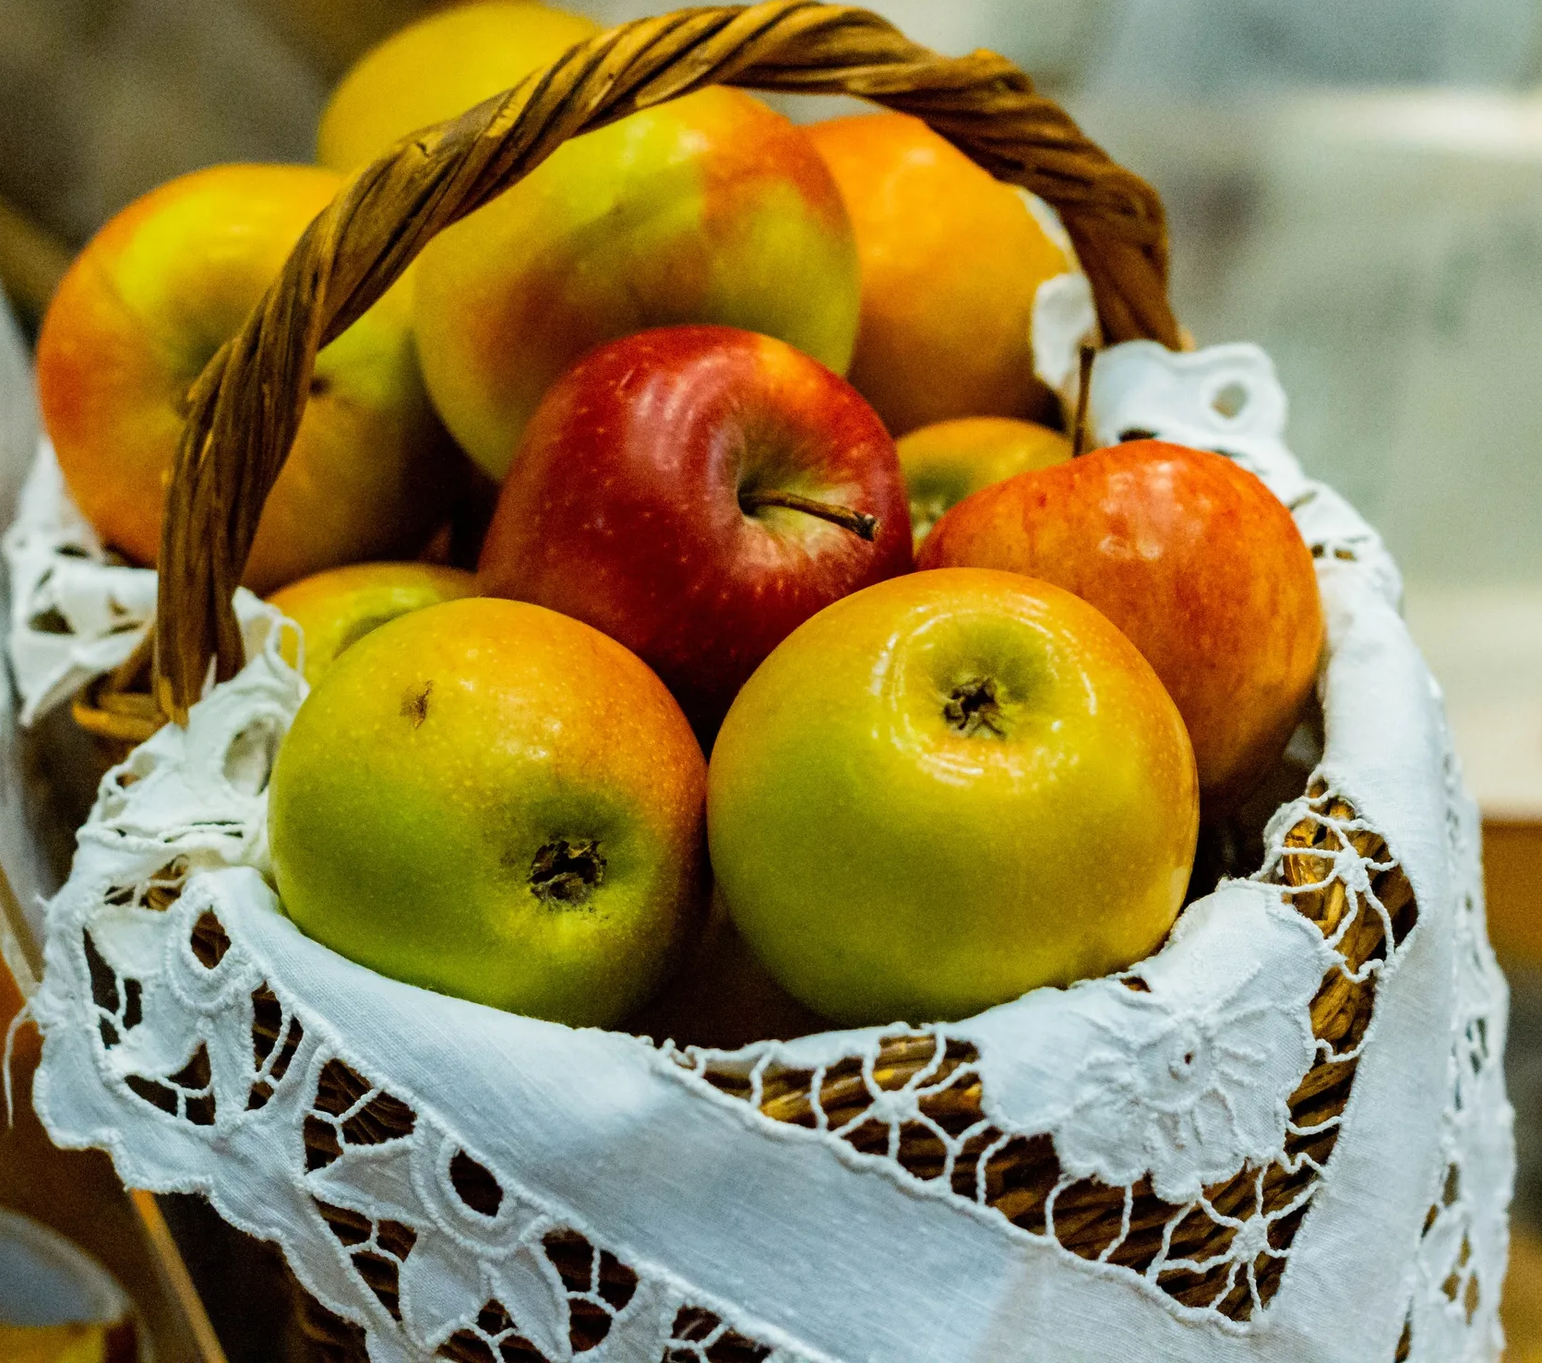
Государственное бюджетное профессиональное образовательное учреждение
«Светлоградский региональный сельскохозяйственный колледж»
Тест на тему
«Антоновские яблоки»
И.А. Бунина
Подготовила:
преподаватель русского языка
и литературы
Анистратенко Л.А.
г. Светлоград, 2024г.

Slide 2
1. Укажите годы жизни И.А. Бунина
А) 1870-1953
Б) 1886-1921
В) 1890-1960

Slide 3
2. После Октябпьской революции И.А. Бунин
А) был осужден и расстрелян
Б) эмигрировал в США
В) остался в России
Г) эмигрировал во Францию

Slide 4
3. Год написания «Антоновские яблоки» И.А. Бунина.
А) 1900
Б) 1903
В) 1899
Г) 1910

Slide 5
4. Как называется родная деревня героя?
А) Новоселки
Б) Поселки
В) Выселки

Slide 6
5. Какое календарное время описывает Бунин в рассказе "Антоновские яблоки"?
А) июль – сентябрь
Б) август – ноябрь
В) октябрь – ноябрь
Г) май - июль

Slide 7
6. Что сулил хороший урожай антоновки?
А) Урожайный год
Б) Сухую осень
В) Морозную зиму

Slide 8
7. Каким «богатством» славилась усадьба, в которой жил рассказчик?
А) Люди тут жили долго;
Б) Тут росло больше всего яблонь;
В) Тут жили очень красивые люди;
Г) Тут были самые урожайные земли.

Slide 9
8. Что герой ощущал, въезжая в усадьбу своей тётки?
А) Крепостное право
Б) Дух прошлого
В) Староверие

Slide 10
9. Как погиб Арсений Семёнович?
А) Несчастный случай на охоте
Б) Упал с лошади
В) Застрелился

Slide 11
10. Что не входит в тематику рассказа «Антоновские яблоки» И.А. Бунина.
А) Поэтизация быта помещиков;
Б) Сожаление об уходящей дворянской эпохе;
В) Социальная, психологическая;
Г) Любовный треугольник.

Slide 12

11. В каком направлении написан рассказ «Антоновские яблоки» И.А. Бунина.
А) Романтизм;
Б) Сентиментализм;
В) Модернизм;
Г) Социальный реализм.

Slide 13
12. Кто не является героем рассказа «Антоновские яблоки» И.А. Бунина.
А) Анна Герасимовна;
Б) Арсений Семенович;
В) Рассказчик –дворянин;
Г) Евгений Базаров.

Slide 14
13. К какому жанру относят рассказ «Антоновские яблоки» И.А. Бунина?
А) Монолог-воспоминание (рассказ) ;
Б) Полилог-воспоминание;
В) Рассказ-мемуары;
Г) Ностальгический рассказ.

Slide 15
14. С чем Бунин соотносит разорение и постепенное исчезновение дворянских гнезд?
А) Со своей собственной жизнью;
Б) С историческими процессами в государстве;
В) Со сменой времен года;
Г) Ни с чем не соотносит.

Slide 16
15. «Антоновские яблоки» И.А. Бунина символ:
А) Уходящей эпохи, детства, старины, упоения;
Б) Красоты, упоения, очарования;
В) Мятежа, революции, смуты;
Г) Любви, страсти, верности.

Slide 17
Ключ к тесту на тему «Антоновские яблоки» И.А. Бунина
№ вопроса | 1 | 2 | 3 | 4 | 5 | 6 | 7 | 8 | 9 | 10 | 11 | 12 | 13 | 14 | 15
ответ

